Slide 1
Application Mobile Lecteur de la Bible 2016

Slide 19
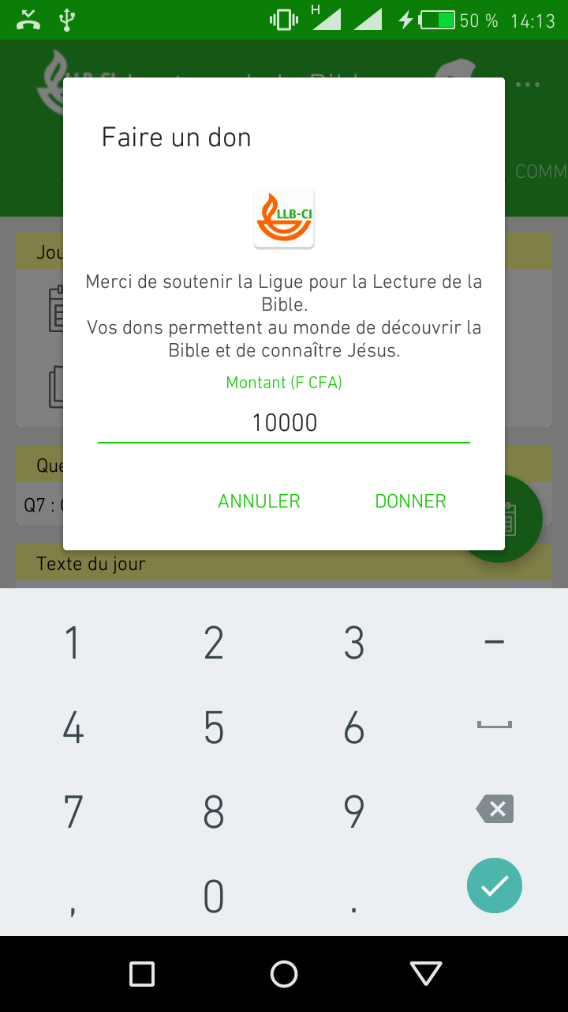

Slide 20
